Slide 1



全国碳排放权交易市场-铝冶炼行业核查指南
中国质量认证中心有限公司
2025.7
Notes:
左上角加CQC长条的LOGO

Slide 2

Contents 目录
1
编制思路和重点问题的考虑
2
核查技术指南解读
Notes:
加圆形LOGO

Slide 3
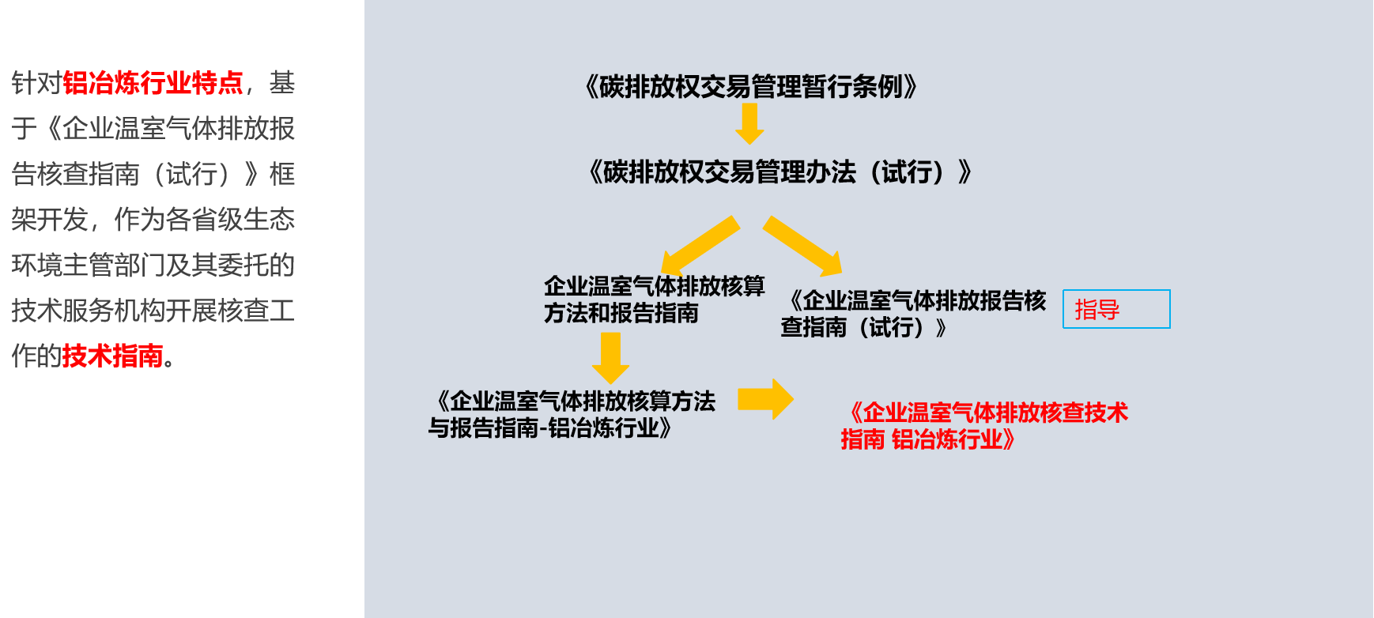
文件定位
一、编制思路和重点问题的考虑

Slide 4
扩容行业MRV的总体思路
一、编制思路和重点问题的考虑
统筹考虑扩行业带来的碳排放核算共性问题。不考虑间接碳排放。燃煤燃气自备电厂在发电行业名录下管理。
加强数据质量管理。根据《条例》规定，增加数据质量控制方案编制和管理要求、明确月度信息化存证数据和支撑材料，确保数据可溯源。“抓大放小”管住关键排放源和关键参数。
支撑配额分配工作需要。增加对设施层级碳排放、产品产量数据的核算核查要求，为“鼓励先进、鞭策落后”的配额分配政策导向提供数据支撑。
适度超前部署，预留政策空间。保留企业层级（如辅助生产设施）碳排放核算内容，为下一步实施碳排放总量控制预留空间。增加二氧化碳在线监测数据的报告要求，多渠道保障数据质量。核算边界、方法与欧盟碳市场基本一致，为应对CBAM提供支撑。

Slide 5
核查指南编制原则
一、编制思路和重点问题的考虑
限定履约边界：只针对履约边界也就是与铝电解工序相关的碳排放以及其他数据给出核查技术要点，企业边界的温室气体排放报告不在核查范围内。
以提高碳排放数据质量为目标：针对每个参数，指南明确提出查、问、看、验四种核查方法，给出合理取值范围、经验数值、注意事项，提升核查质量。
具有可操作性、规范性：在与通用核查指南的总体要求和覆盖内容相一致的前提下，提出适应铝冶炼行业特点的技术要求。
突出重点、分类要求：对影响较大的关键敏感参数给出明确、详细的核查方法和步骤，对影响较小参数的核查要求适当简化。对必查和选查内容做出分类要求，对必须核查的要点和方法标注星号*，其他内容根据实际情况可选。

Slide 6
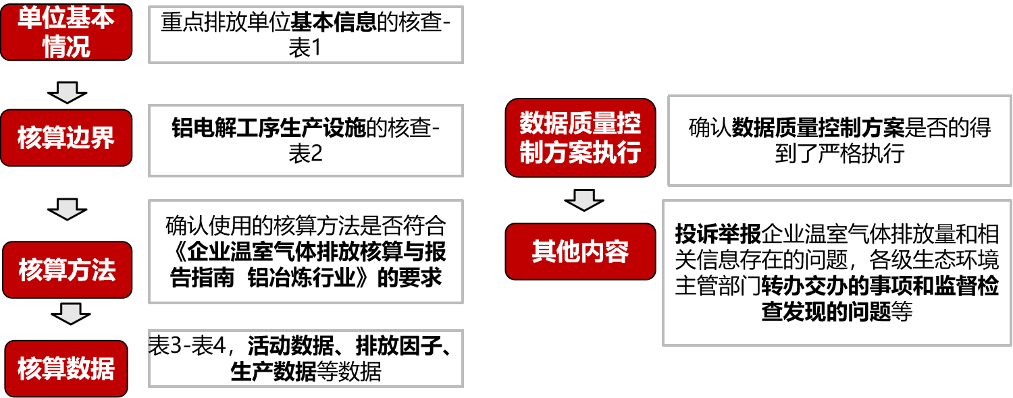
主要内容
一、编制思路和重点问题的考虑

Slide 7
重点关注
一、编制思路和重点问题的考虑
采用查、问、看、验的方法对2项关键参数开展核查，其中63个必查项；
  明确了核算边界内生产线及排放设施信息的完整性、准确性等的核查要点和方法
  明确了关键参数的数据源以及交叉验证的核查方法和要点，从吨铝阳极净耗量、铝液交流电单耗等角度给出参数合理取值范围；
  细化了质控方案及执行的核查要点，并针对数据不同的获取方式，明确相应的核查步骤和方法；
  落实《条例》对计量器具提出的更高要求，本指南从计量器具的台账、使用和管理制度、校准/检定记录、记录结果等四个方面对计量器具开展核查工作。

Slide 8
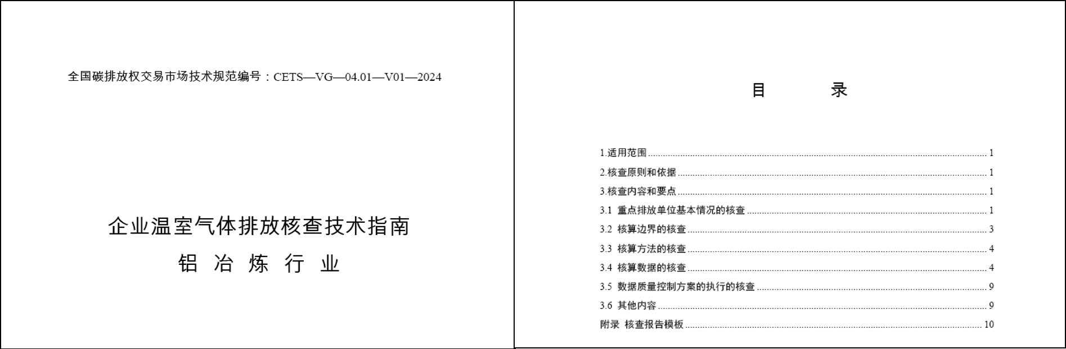
目录
二、核查指南解读

Slide 9
适用范围
二、核查指南解读
本文件适用于省级生态环境主管部门组织的对全国碳排放权交易市场（以下简称全国碳市场）铝冶炼行业重点排放单位铝电解工序层级温室气体排放报告的核查。本文件对核查的原则、依据、内容与要点等方面进行了规定。
对铝冶炼行业未纳入全国碳市场的其他铝电解工序排放报告的核查，以及基于科研等其他目的的核查，可参考本文件执行。

Slide 10
内容要点
二、核查指南解读
核查组应按本指南3.1~3.6 章节的相关要求对重点排放单位排放报告中的相关信息和数据开展核查。其中，标注星号*的内容原则上为必须核查的内容，在具体核查过程中，核查组可结合自身经验，并根据重点排放单位的实际情况判断，确定查、问、看、验的具体内容以及详细程度。无论核查的内容和详细程度如何确定，都应确保核查报告的真实性、完整性、准确性和可靠性。
核查组应现场查阅重点排放单位提供证据的原件，对证据载明信息以及证据之间逻辑关系的合理性进行审核，从而对排放报告中信息和数据的完整性、准确性和符合性进行判断。核查组应对核查过程中发现的任何与核算指南或质量控制计划不符合的情形开具不符合项，并要求重点排放单位补正。

Slide 11
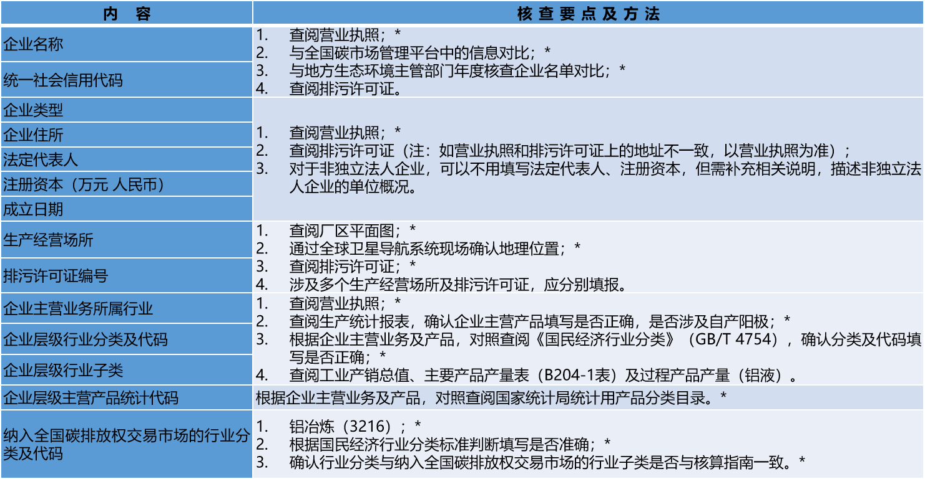
重点排放单位基本情况的核查
二、核查指南解读

Slide 12
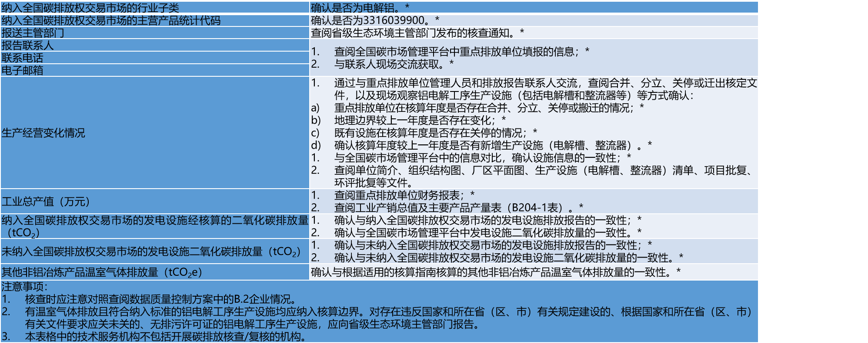
重点排放单位基本情况的核查
二、核查指南解读

Slide 13
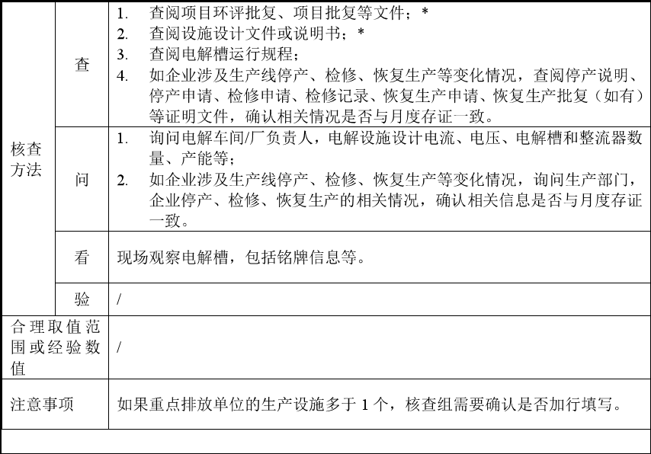
核算边界的核查
二、核查指南解读
核查组应确认重点排放单位排放报告中铝电解工序生产设施信息的完整性、准确性，核实其与数据质量控制方案、现场确认设施信息的一致性，确认机组信息的变更情况。(表C.2)

Slide 14
核算方法的核查
二、核查指南解读
核查组应确认核算方法是否符合核算指南的要求，对任何偏离指南的核算方法都应判断其合理性，并在核查报告的核查发现和核查结论章节予以说明。

Slide 15
核算数据的核查（活动数据为例）
二、核查指南解读
核查组应根据核算指南，对重点排放单位排放报告中的所有活动数据的来源及数值进行核查。核查内容应包括活动数据的数值、单位、数据获取方式、数据来源、数据质量控制方案中设备维护信息（计量器具的数量、型号、编号、精度、位置、监测频次、检定/校准频次以及所依据的检定/校准技术规范）、数据缺失时的处理方式、数据获取负责部门等。
核查组应确认活动数据因设备校准延迟而导致的误差是否已根据设备的精度或不确定度进行了处理，以及处理的方式是否会导致低估排放量或过量发放配额。一般情况下，若重点排放单位监测设备未按照数据质量控制方案进行校准，核查组可要求重点排放单位采用如下方法或更加保守的方式确定：
﹣ 未延迟校准、准确度符合规定：按照实际检测结果；
﹣ 未延迟校准、准确度超过规定要求：检测结果×[1+（校准准确度-规定准确度）]；
﹣ 未校准：检测结果×（1+规定准确度）；
﹣ 延迟校准： 排放年度内，校准覆盖时间段按未延迟校准处理，校准未覆盖时间段按未校准处理。
核查组应将每一个活动数据与其他数据来源进行交叉核对，其他数据来源应与报告数据的来源不同。

Slide 16
关键参数核查要点-阳极消耗量
二、核查指南解读
首先查阅数据质量控制方案，首先确认重点排放单位阳极消耗量的获取方式为 “采用浇铸前电子汽车衡等计量器具直接计量的阳极炭块质量数据”还是“通过消耗块数和阳极炭块单重（阳极单块标准质量）进行计算”。

Slide 17
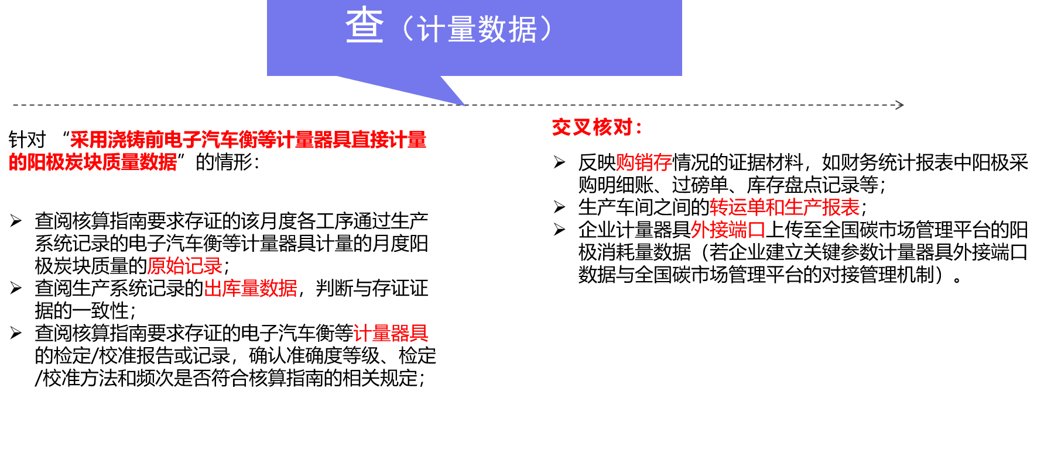
关键参数核查要点-阳极消耗量
二、核查指南解读

Slide 18
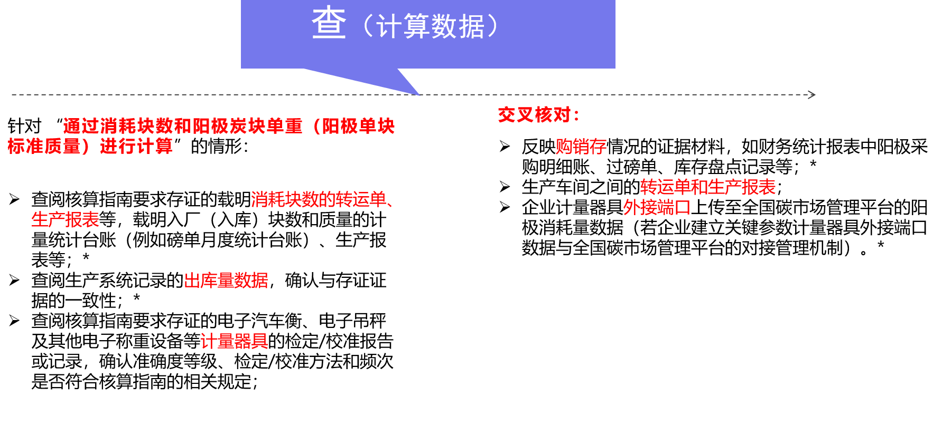
关键参数核查要点-阳极消耗量
二、核查指南解读

Slide 19
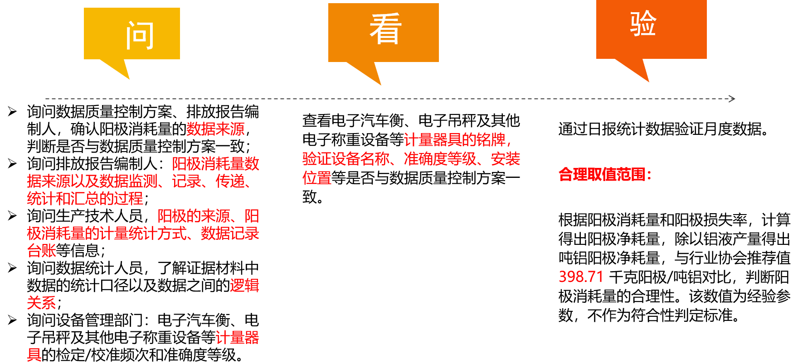
关键参数核查要点-阳极消耗量
二、核查指南解读

Slide 20
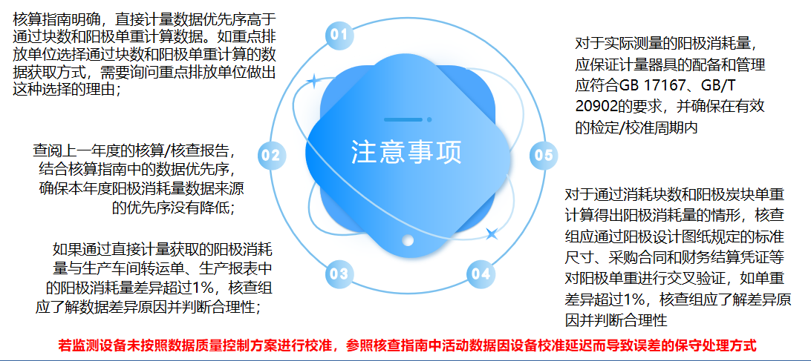
关键参数核查要点-阳极消耗量
二、核查指南解读

Slide 21
关键参数核查要点-铝液产量
二、核查指南解读
查阅数据质量控制方案，确认数据来源是“采用生产系统记录的电子汽车衡计量数据”还是“采用铝电解车间之外的电子吊秤计量的铝液产量数据”。

Slide 22
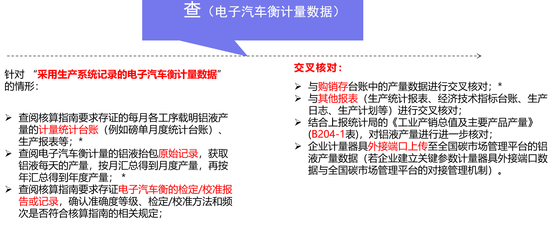
关键参数核查要点-铝液产量
二、核查指南解读

Slide 23
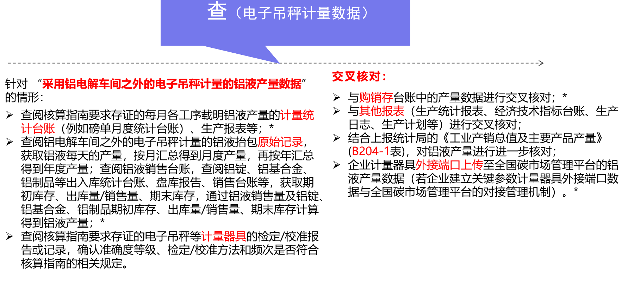
关键参数核查要点-铝液产量
二、核查指南解读

Slide 24
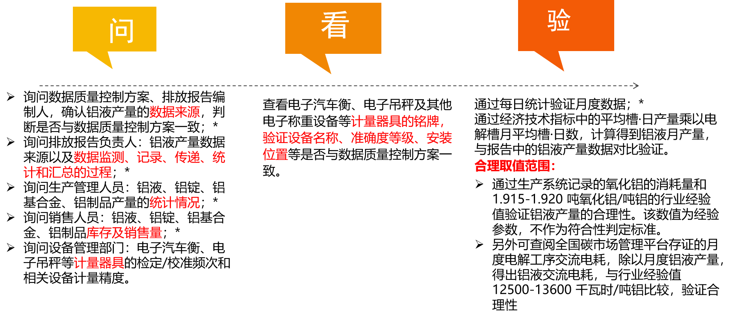
关键参数核查要点-铝液产量
二、核查指南解读

Slide 25
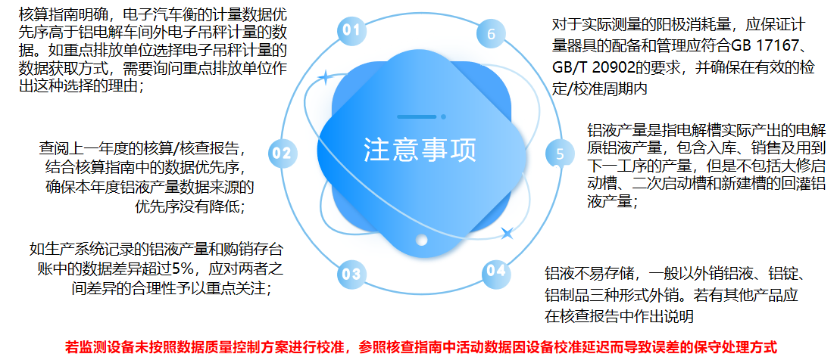
关键参数核查要点-铝液产量
二、核查指南解读

Slide 26
数据质量控制方案及执行的核查
二、核查指南解读
核查组从以下方面核查数据质量控制方案的执行情况：
重点排放单位基本情况是否与数据质量控制方案中的报告主体描述一致；
年度报告的核算边界和主要排放设施是否与数据质量控制方案中的核算边界和主要排放设施一致；
所有活动数据、排放因子及生产数据是否按照数据质量控制方案实施监测；
监测设备是否得到了有效的维护和校准，维护和校准是否符合国家、地区计量法规或标准的要求，是否符合数据质量控制方案、核算指南或设备制造商的要求；
监测结果是否按照数据质量控制方案中规定的频次记录；
数据缺失时的处理方式是否与数据质量控制方案一致；
数据内部质量控制和质量保证程序是否按照方案实施；
对不符合核算指南要求的数据质量控制方案，应开具不符合项并要求重点排放单位进行补正。
对未按数据质量控制方案获取的活动数据、排放因子、生产数据，核查组应结合现场核查情况开具不符合项，要求重点排放单位按照保守性原则测算数据，确保不会低估排放量或过量发放配额。

Slide 27
其他内容的核查
二、核查指南解读
除上述内容外，核查组还应重点关注如下内容：
投诉举报重点排放单位温室气体排放量和相关信息存在的问题；
各级生态环境主管部门转办交办的事项；
生态环境主管部门日常监管或监督检查中发现的问题；
排放报告和数据质量控制方案中出现错误风险较高的数据以及重点排放单位的风险控制措施；
重点排放单位以往年份不符合项的补正完成情况，以及是否得到持续有效管理等；
核查组应基于专业能力，对关键参数取值范围的合理性作出技术判断，对于偏离理论极值及明显异常的数据应开具不符合项并向省级生态环境主管部门报告，同时提供相关说明材料。
。

Slide 28
Thank you for your attention!
E-mail:

